Slide 1
Evolutionary Design of Nearest Prototype Classifiers
Tiago José – tjs2
Tiago Neves - tnb

Slide 2
Motivação
Base de dados muito grande
Existência de parâmetros de aprendizado
Objetivo
Criar protótipos para diminuir o tamanho da base
Eliminar a existência de parâmetros de aprendizado

Slide 3
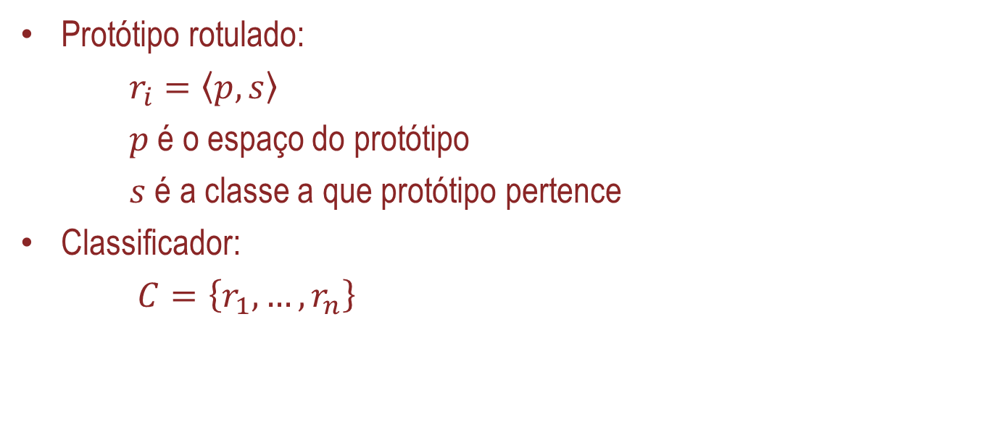
Conceitos
Protótipo rotulado:
$r_{i}=\left\langle p,s\right\rangle$
$p$ é o espaço do protótipo
$s$ é a classe a que protótipo pertence
Classificador:
$C=\left\{r_{1},…,r_{n}\right\}$

Slide 4
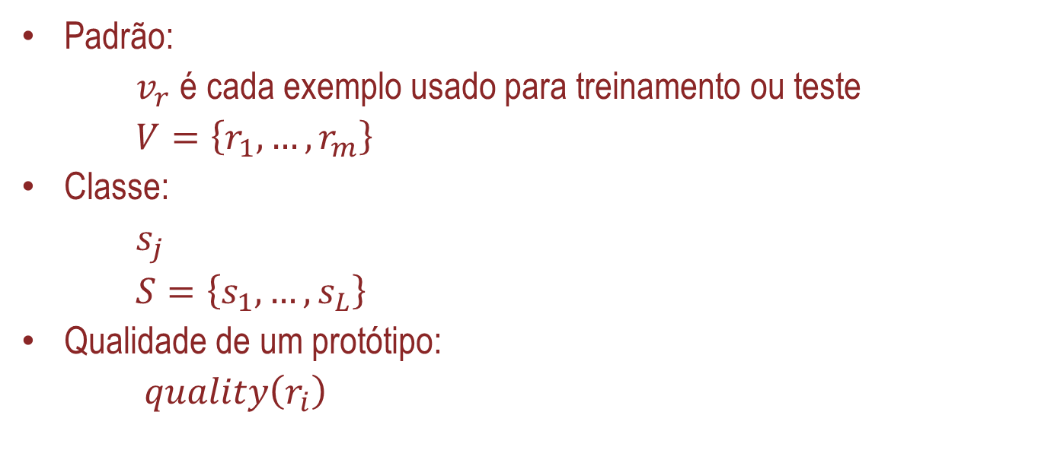
Conceitos
Padrão:
$v_{r}$ é cada exemplo usado para treinamento ou teste
$V=\left\{r_{1},…,r_{m}\right\}$
Classe:
$s_{j}$
$S=\left\{s_{1},…,s_{L}\right\}$
Qualidade de um protótipo:
$quality\left(r_{i}\right)$

Slide 5
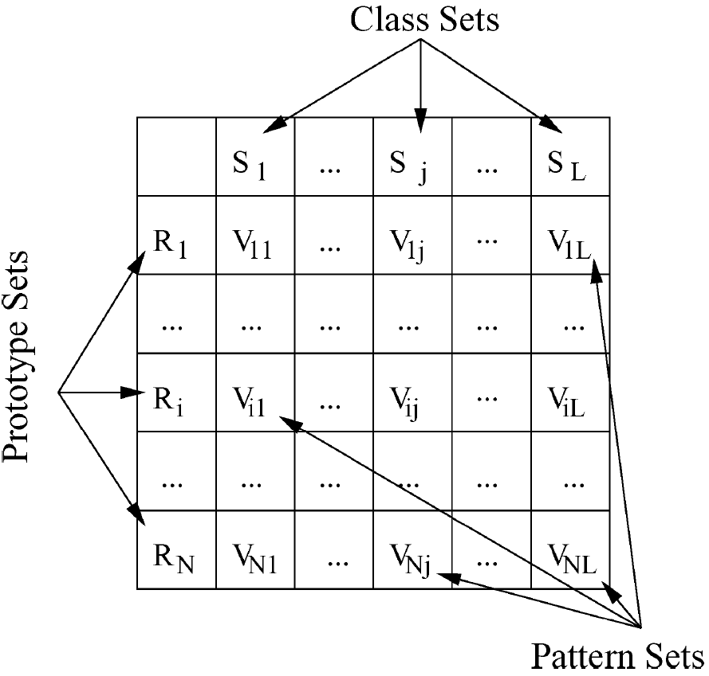
Estrutura

Slide 6
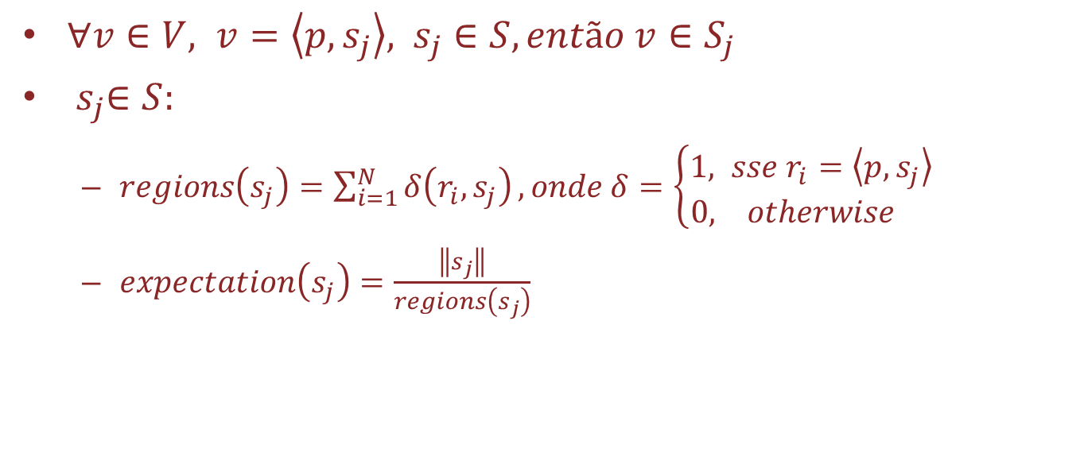
Estrutura – Conjunto de Classes
$∀v∈V, v=\left\langle p,s_{j}\right\rangle , { s}_{j}∈S, então v∈S_{j}$
${ s}_{j}∈S:$
$regions\left(s_{j}\right)=\sum_{i=1}^{N}{δ\left(r_{i},s_{j}\right)}, onde δ=\left\{\begin{aligned}1, sse r_{i}=\left\langle p,s_{j}\right\rangle \\ &0, otherwise \end{aligned}\right.$
$expectation\left(s_{j}\right)=\frac{\left\|s_{j}\right\|}{regions\left(s_{j}\right)}$

Slide 7
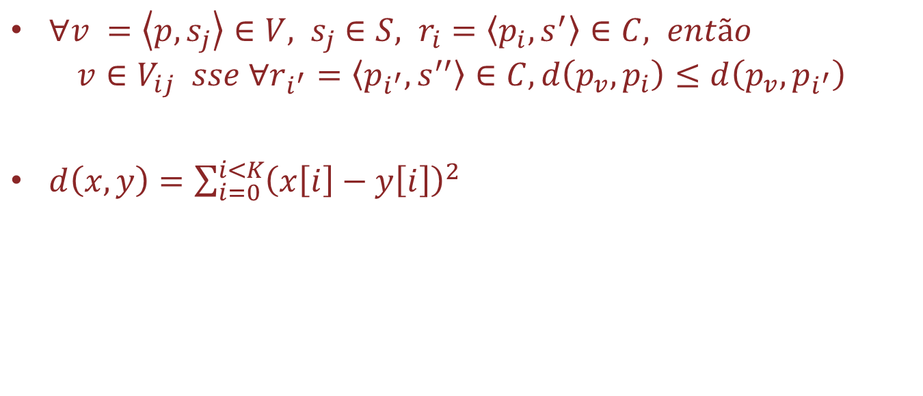
Estrutura – Conjunto de Padrões
$∀v =\left\langle p,s_{j}\right\rangle ∈V, { s}_{j}∈S, r_{i}=\left\langle p_{i},s^{′}\right\rangle ∈C, então$
$$v∈V_{ij} sse ∀r_{i^{′}}=\left\langle p_{i^{′}},s^{′′}\right\rangle ∈C, d\left(p_{v},p_{i}\right)≤d\left(p_{v},p_{i^{′}}\right)$$
$d\left(x,y\right)=\sum_{i=0}^{i<K}{{\left(x\left[i\right]−y\left[i\right]\right)}^{2}}$

Slide 8
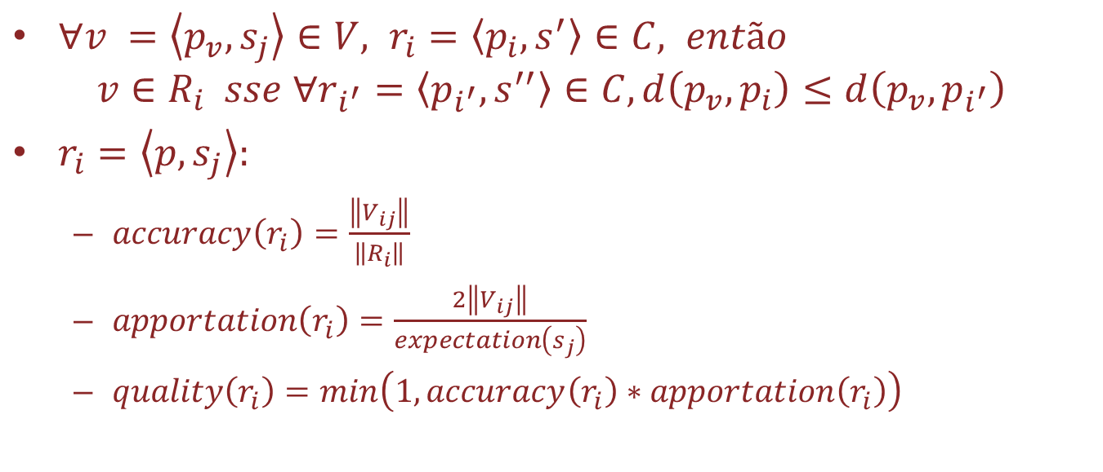
Estrutura – Conjunto de Protótipos
$∀v =\left\langle p_{v},s_{j}\right\rangle ∈V, r_{i}=\left\langle p_{i},s^{′}\right\rangle ∈C, então$
$$v∈R_{i} sse ∀r_{i^{′}}=\left\langle p_{i^{′}},s^{′′}\right\rangle ∈C, d\left(p_{v},p_{i}\right)≤d\left(p_{v},p_{i^{′}}\right)$$
$r_{i}=\left\langle p,s_{j}\right\rangle :$
$accuracy\left(r_{i}\right)=\frac{\left\|V_{ij}\right\|}{\left\|R_{i}\right\|}$
$apportation\left(r_{i}\right)=\frac{2\left\|V_{ij}\right\|}{expectation\left(s_{j}\right)}$
$quality\left(r_{i}\right)=min\left(1,accuracy\left(r_{i}\right)∗apportation\left(r_{i}\right)\right)$

Slide 9
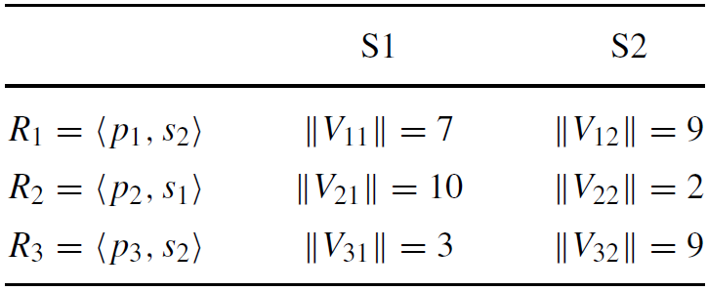
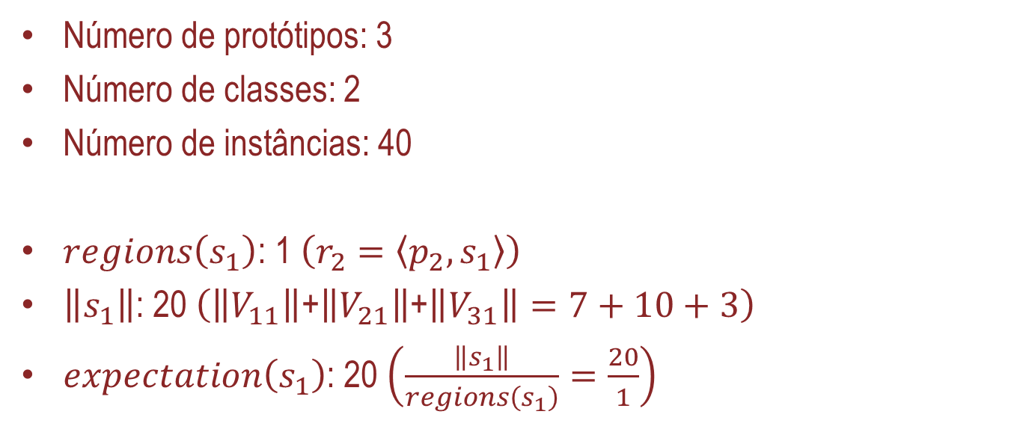
Estrutura – Exemplo
Número de protótipos: 3
Número de classes: 2
Número de instâncias: 40
$regions\left(s_{1}\right)$: 1 $\left(r_{2}=\left\langle p_{2},s_{1}\right\rangle \right)$
$\left\|s_{1}\right\|$: 20 $\left(\left\|V_{11}\right\|\text{+}\left\|V_{21}\right\|\text{+}\left\|V_{31}\right\|=7+10+3\right)$
$expectation\left(s_{1}\right)$: 20 $\left(\frac{\left\|s_{1}\right\|}{regions\left(s_{1}\right)}=\frac{20}{1}\right)$

Slide 10
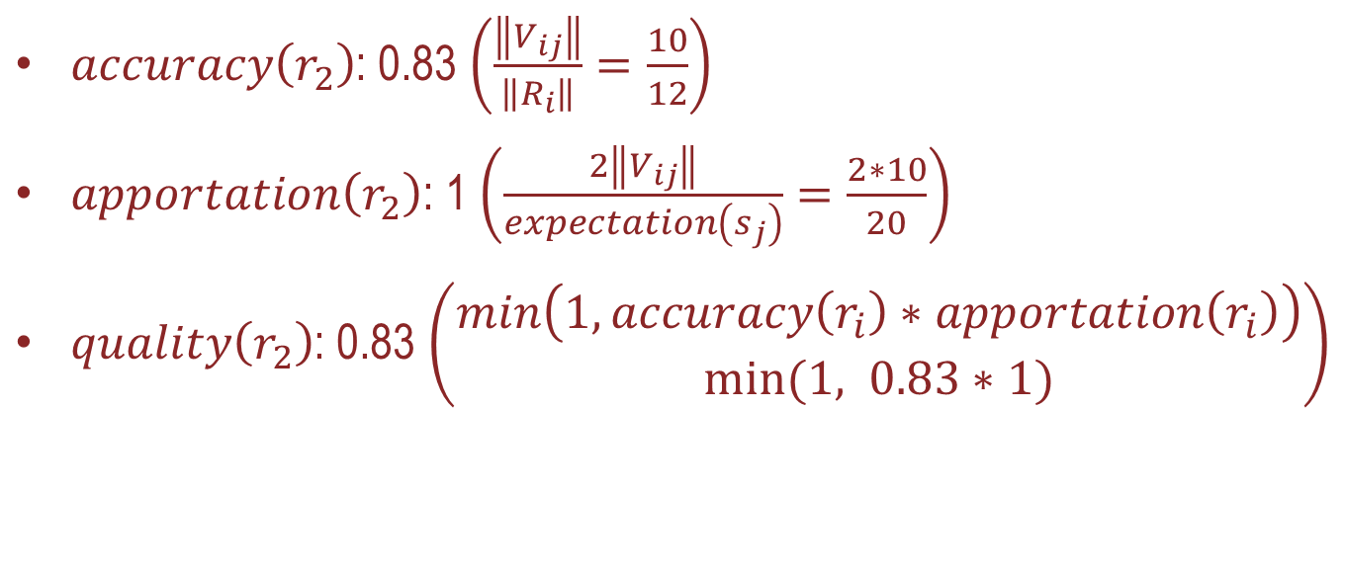
Estrutura – Exemplo
$accuracy\left(r_{2}\right)$: 0.83 $\left(\frac{\left\|V_{ij}\right\|}{\left\|R_{i}\right\|}=\frac{10}{12}\right)$
$apportation\left(r_{2}\right)$: 1 $\left(\frac{2\left\|V_{ij}\right\|}{expectation\left(s_{j}\right)}=\frac{2∗10}{20}\right)$
$quality\left(r_{2}\right)$: 0.83 $\left(\begin{aligned}min\left(1,accuracy\left(r_{i}\right)∗apportation\left(r_{i}\right)\right) \\ min⁡(1, 0.83∗1)\end{aligned}\right)$

Slide 11
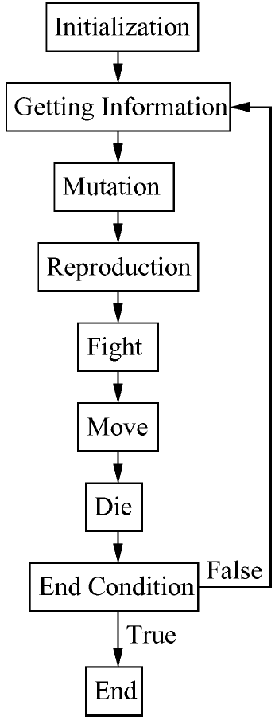
Algoritmo - Inicialização
O número inicial de protótipos é sempre um
A localização desse protótipo inicial é irrelevante
Não há parâmetros de aprendizado

Slide 12
Algoritmo – Obtenção de Informação
Gera-se a abstração:

Slide 13
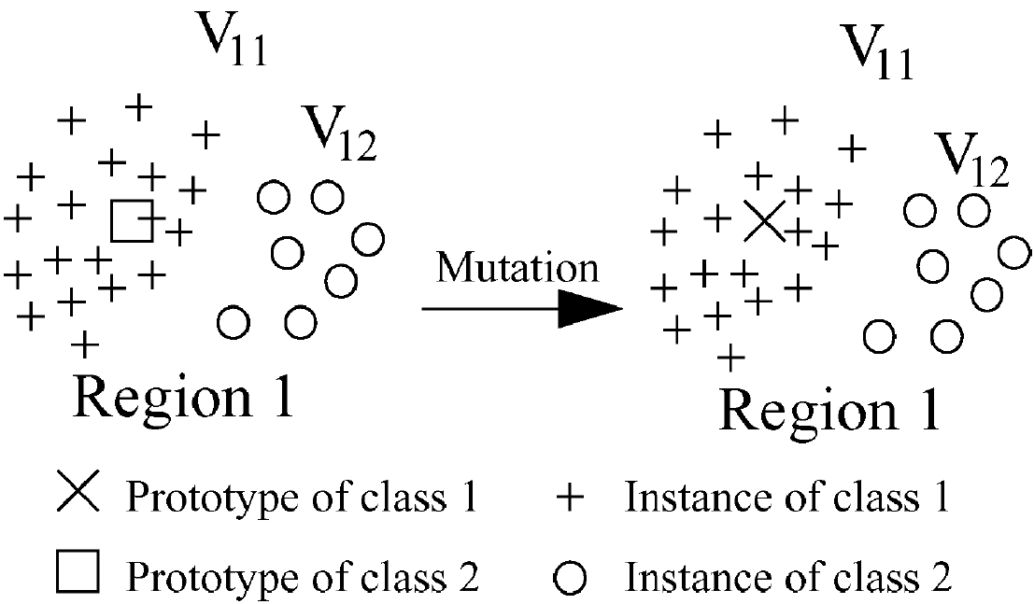

Algoritmo – Mutação
$∀r_{i}=\left\langle p,s\right\rangle ∈C, s=\underset{j}{arg max}\left\|V_{ij}\right\|$

Slide 14
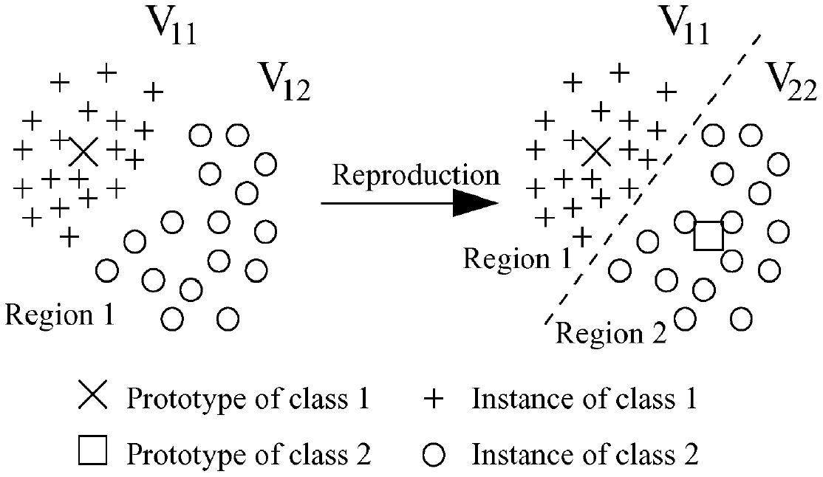

Algoritmo – Reprodução
A escolha do $S_{j}$ é baseado no método da roleta
O tamanho da fatia é proporcional a $\left\|V_{ij}\right\|$

Slide 15
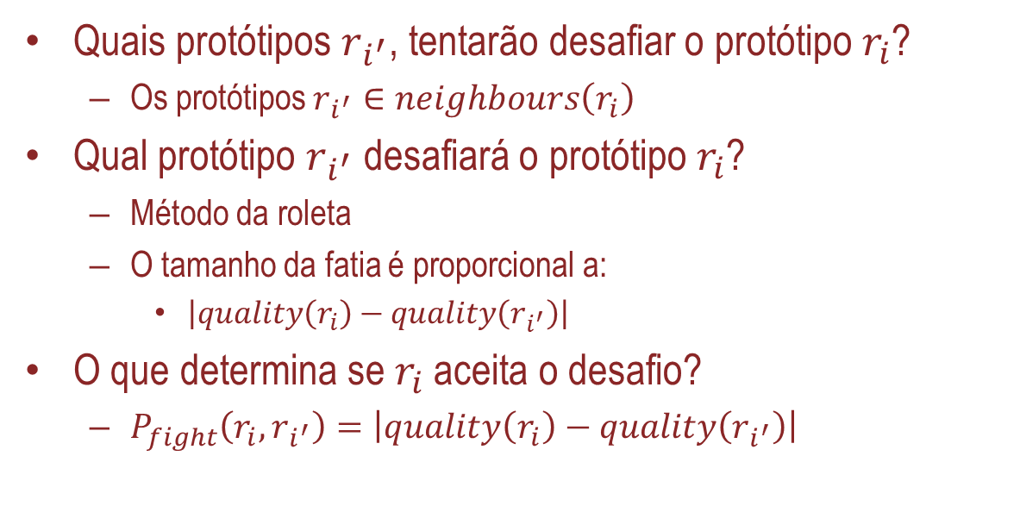
Algoritmo – Disputa
Quais protótipos $r_{i^{′}}$, tentarão desafiar o protótipo $r_{i}$?
Os protótipos $r_{i^{′}}∈neighbours\left(r_{i}\right)$
Qual protótipo $r_{i^{′}}$ desafiará o protótipo $r_{i}$?
Método da roleta
O tamanho da fatia é proporcional a:
$\left|quality\left(r_{i}\right)−quality\left(r_{i^{′}}\right)\right|$
O que determina se $r_{i}$ aceita o desafio?
$P_{fight}\left(r_{i},r_{i^{′}}\right)=\left|quality\left(r_{i}\right)−quality\left(r_{i^{′}}\right)\right|$

Slide 16
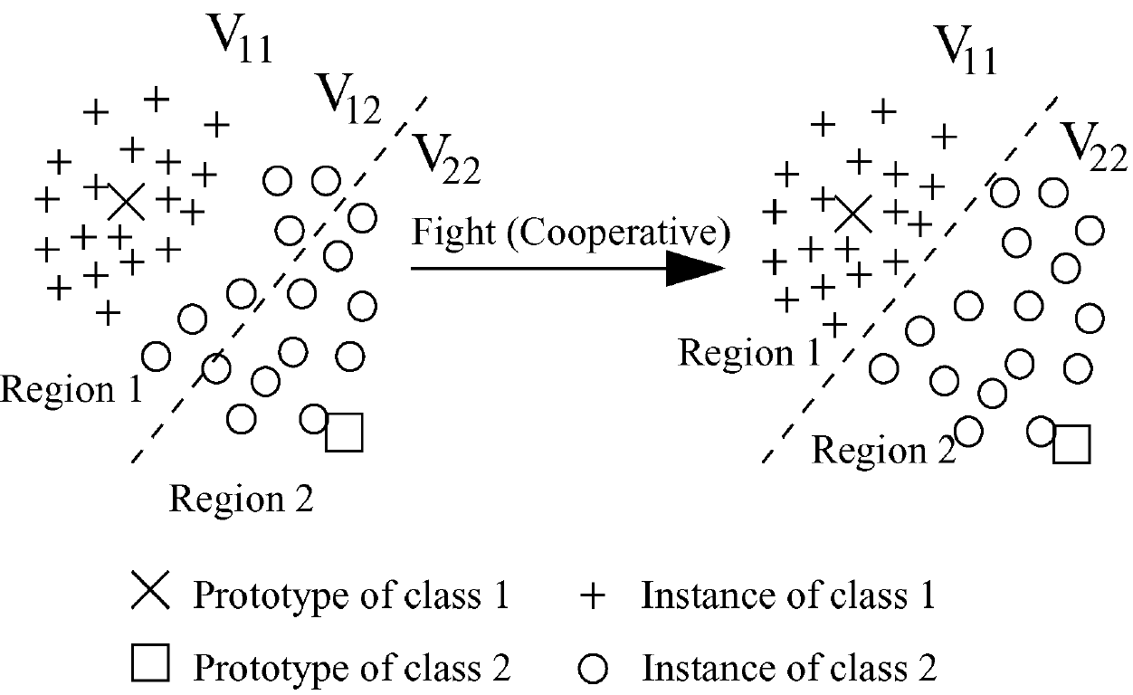

Algoritmo – Disputa
$r_{i^{′}}=\left\langle p_{i^{′}},s_{i^{′}}\right\rangle , r_{i}=\left\langle p_{i},s^{′}\right\rangle e s_{i}≠s_{j}$:

Slide 17
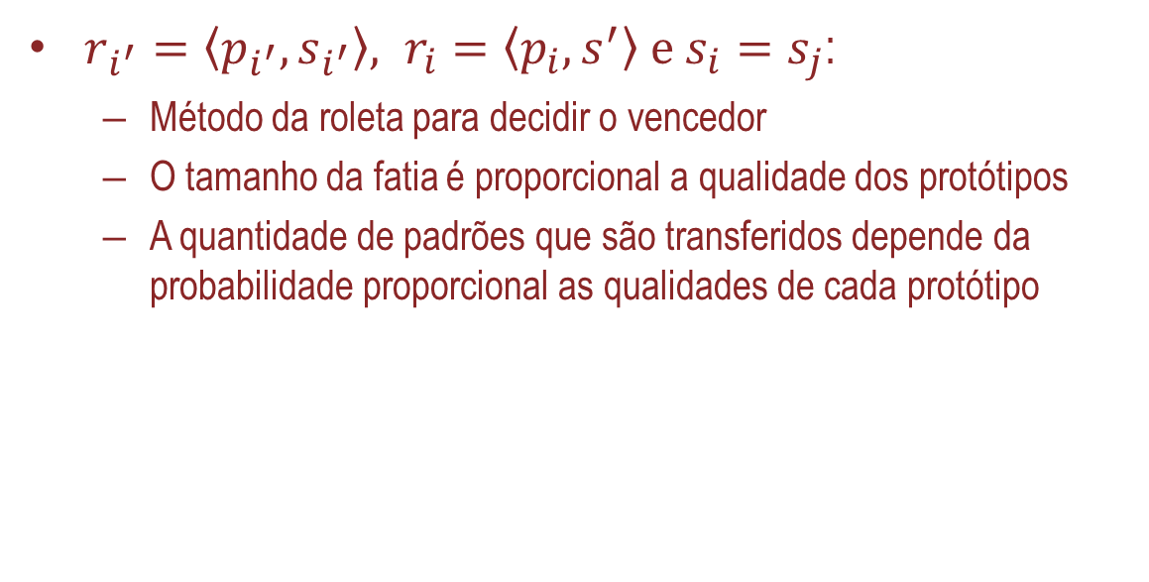
Algoritmo – Disputa
$r_{i^{′}}=\left\langle p_{i^{′}},s_{i^{′}}\right\rangle , r_{i}=\left\langle p_{i},s^{′}\right\rangle e s_{i}=s_{j}$:
Método da roleta para decidir o vencedor
O tamanho da fatia é proporcional a qualidade dos protótipos
A quantidade de padrões que são transferidos depende da probabilidade proporcional as qualidades de cada protótipo

Slide 18
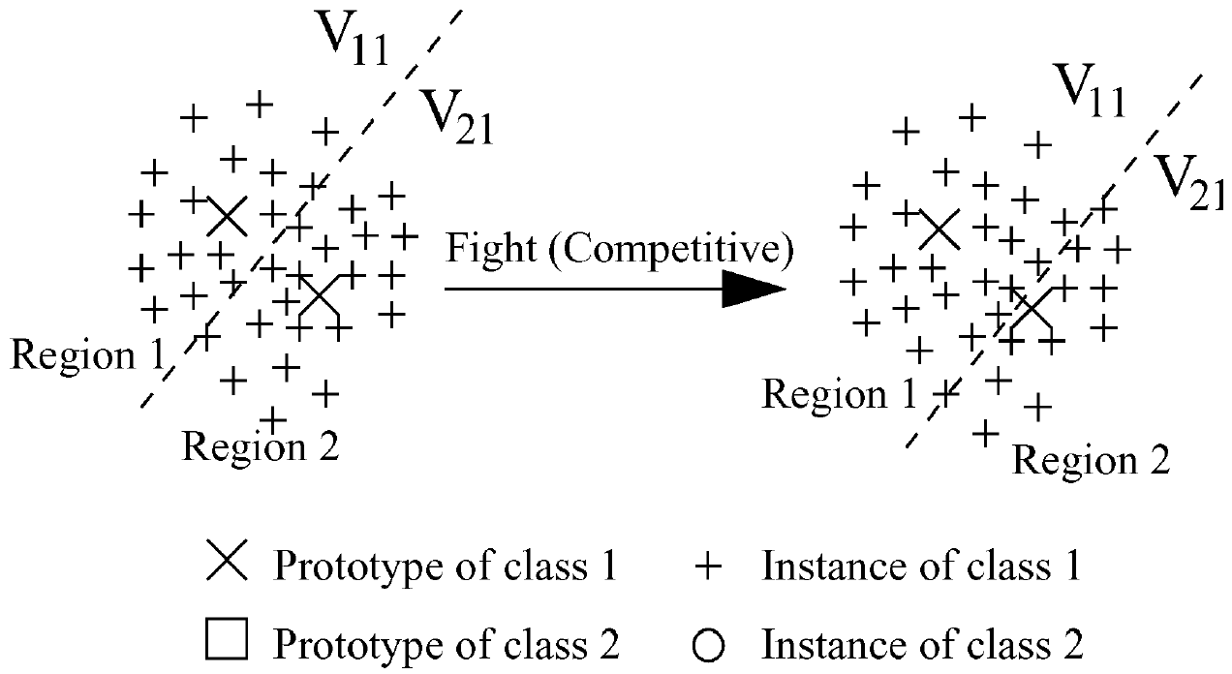

Algoritmo – Disputa
$r_{i^{′}}=\left\langle p_{i^{′}},s_{i^{′}}\right\rangle , r_{i}=\left\langle p_{i},s^{′}\right\rangle e s_{i}=s_{j}$:

Slide 19
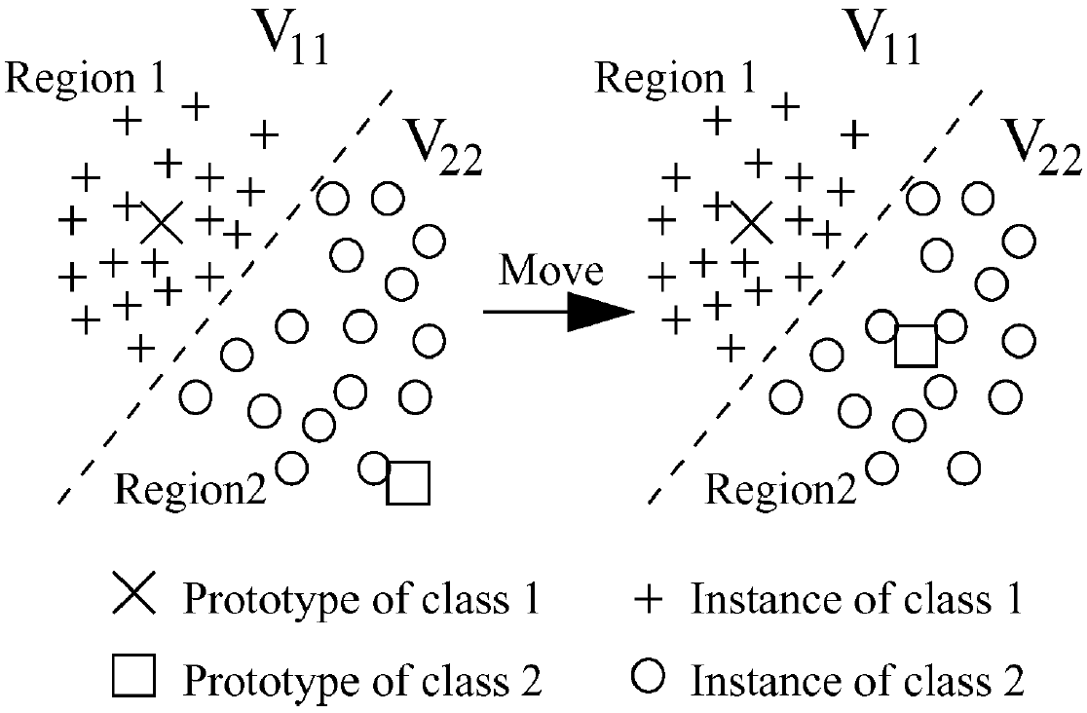

Algoritmo – Deslocamento
$r_{i}=\left\langle p_{i},s_{j}\right\rangle →\left\langle centroide\left(V_{ij}\right),s_{j}\right\rangle$

Slide 20

Algoritmo – Exclusão de Protótipos
$P_{die}\left(r_{i}\right)=\left\{\begin{aligned}0 ,quality\left(r_{i}\right)>0.5 \\ &1−2∗quality\left(r_{i}\right),quality\left(r_{i}\right)≤0.5\end{aligned}\right.$

Slide 21
Algoritmo – Condição de Parada
Número máximo de iterações
Acurácia desejada
Convergência do número de protótipos
Convergência da acurácia
Combinação das abordagens citadas acima

Slide 22
Avaliação – ENPC – Bases Desbalanceadas
Dataset | Iterações | Gen. Accuracy |  | Maj. Accuracy |  | Min. Accuracy |  | AUC. Accuracy |  | Data Reduction
glass1 | 100 | 0.80 | 0.03 | 0.85 | 0.04 | 0.71 | 0.04 | 0.78 | 0.03 | 0.89 | 0.04
 | 200 | 0.81 | 0.05 | 0.86 | 0.03 | 0.71 | 0.09 | 0.79 | 0.05 | 0.87 | 0.03
ecoli-0_vs_1 | 100 | 0.98 | 0.02 | 0.95 | 0.05 | 1.00 | 0.00 | 0.97 | 0.02 | 0.94 | 0.03
 | 200 | 0.96 | 0.02 | 0.91 | 0.07 | 0.99 | 0.01 | 0.95 | 0.03 | 0.95 | 0.02
iris0 | 100 | 1.00 | 0.00 | 1.00 | 0.00 | 1.00 | 0.00 | 1.00 | 0.00 | 0.94 | 0.02
 | 200 | 1.00 | 0.00 | 1.00 | 0.00 | 1.00 | 0.00 | 1.00 | 0.00 | 0.93 | 0.03
glass0 | 100 | 0.79 | 0.07 | 0.81 | 0.06 | 0.74 | 0.12 | 0.78 | 0.08 | 0.89 | 0.02
 | 200 | 0.81 | 0.08 | 0.83 | 0.04 | 0.76 | 0.25 | 0.80 | 0.12 | 0.84 | 0.06
ecoli1 | 100 | 0.91 | 0.04 | 0.95 | 0.05 | 0.78 | 0.13 | 0.87 | 0.06 | 0.94 | 0.03
 | 200 | 0.91 | 0.03 | 0.95 | 0.04 | 0.80 | 0.01 | 0.88 | 0.01 | 0.96 | 0.01
new-thyroid2 | 100 | 0.95 | 0.04 | 0.98 | 0.02 | 0.83 | 0.17 | 0.90 | 0.09 | 0.96 | 0.02
 | 200 | 0.97 | 0.02 | 0.98 | 0.02 | 0.94 | 0.11 | 0.96 | 0.05 | 0.97 | 0.01
new-thyroid1 | 100 | 0.98 | 0.02 | 0.98 | 0.02 | 1.00 | 0.00 | 0.99 | 0.01 | 0.95 | 0.03
 | 200 | 0.99 | 0.02 | 0.98 | 0.02 | 1.00 | 0.00 | 0.99 | 0.01 | 0.96 | 0.02
ecoli2 | 100 | 0.95 | 0.02 | 0.96 | 0.03 | 0.91 | 0.06 | 0.93 | 0.03 | 0.97 | 0.01
 | 200 | 0.96 | 0.02 | 0.97 | 0.02 | 0.91 | 0.06 | 0.94 | 0.03 | 0.96 | 0.01
glass6 | 100 | 0.90 | 0.06 | 0.91 | 0.07 | 0.83 | 0.15 | 0.87 | 0.08 | 0.99 | 0.00
 | 200 | 0.90 | 0.05 | 0.91 | 0.06 | 0.83 | 0.15 | 0.87 | 0.07 | 0.98 | 0.01
glass2 | 100 | 0.87 | 0.07 | 0.93 | 0.10 | 0.15 | 0.30 | 0.54 | 0.10 | 0.95 | 0.04
 | 200 | 0.89 | 0.04 | 0.97 | 0.05 | 0.00 | 0.00 | 0.48 | 0.02 | 0.97 | 0.01
shuttle-c2-vs-c4 | 100 | 0.99 | 0.02 | 1.00 | 0.00 | 0.90 | 0.20 | 0.95 | 0.10 | 0.92 | 0.01
 | 200 | 0.99 | 0.02 | 1.00 | 0.00 | 0.90 | 0.20 | 0.95 | 0.10 | 0.95 | 0.02
glass-0-1-6_vs_5 | 100 | 0.95 | 0.01 | 0.99 | 0.01 | 0.10 | 0.20 | 0.55 | 0.09 | 0.98 | 0.02
 | 200 | 0.94 | 0.03 | 0.98 | 0.03 | 0.10 | 0.20 | 0.54 | 0.08 | 0.98 | 0.02

Slide 23
Avaliação – ENPC x KNN – Bases Desbalanceadas
Dataset | Algoritmo | Gen. Accuracy |  | Maj. Accuracy |  | Min. Accuracy |  | AUC. Accuracy |  | Data Reduction
glass1 | ENPC - 200 | 0.81 | 0.05 | 0.86 | 0.03 | 0.71 | 0.09 | 0.79 | 0.05 | 0.87 | 0.03
 | KNN | 0.81 | 0.05 | 0.89 | 0.02 | 0.67 | 0.12 | 0.78 | 0.06 | - | -
ecoli-0_vs_1 | ENPC - 100 | 0.98 | 0.02 | 0.95 | 0.05 | 1.00 | 0.00 | 0.97 | 0.02 | 0.94 | 0.03
 | KNN | 0.97 | 0.02 | 0.95 | 0.07 | 0.98 | 0.03 | 0.96 | 0.03 | - | -
iris0 | ENPC - 200 | 1.00 | 0.00 | 1.00 | 0.00 | 1.00 | 0.00 | 1.00 | 0.00 | 0.93 | 0.03
 | KNN | 1.00 | 0.00 | 1.00 | 0.00 | 1.00 | 0.00 | 1.00 | 0.00 | - | -
glass0 | ENPC - 200 | 0.81 | 0.08 | 0.83 | 0.04 | 0.76 | 0.25 | 0.80 | 0.12 | 0.84 | 0.06
 | KNN | 0.84 | 0.06 | 0.86 | 0.08 | 0.80 | 0.08 | 0.83 | 0.06 | - | -
ecoli1 | ENPC - 200 | 0.91 | 0.03 | 0.95 | 0.04 | 0.80 | 0.01 | 0.88 | 0.01 | 0.96 | 0.01
 | KNN | 0.86 | 0.04 | 0.92 | 0.04 | 0.67 | 0.12 | 0.80 | 0.06 | - | -
new-thyroid2 | ENPC - 200 | 0.97 | 0.02 | 0.98 | 0.02 | 0.94 | 0.11 | 0.96 | 0.05 | 0.97 | 0.01
 | KNN | 0.99 | 0.01 | 0.99 | 0.01 | 0.97 | 0.06 | 0.98 | 0.03 | - | -
new-thyroid1 | ENPC - 200 | 0.99 | 0.02 | 0.98 | 0.02 | 1.00 | 0.00 | 0.99 | 0.01 | 0.96 | 0.02
 | KNN | 0.98 | 0.01 | 0.98 | 0.01 | 0.97 | 0.06 | 0.98 | 0.02 | - | -
ecoli2 | ENPC - 200 | 0.96 | 0.02 | 0.97 | 0.02 | 0.91 | 0.06 | 0.94 | 0.03 | 0.96 | 0.01
 | KNN | 0.95 | 0.04 | 0.96 | 0.04 | 0.87 | 0.12 | 0.92 | 0.07 | - | -
glass6 | ENPC - 200 | 0.90 | 0.05 | 0.91 | 0.06 | 0.83 | 0.15 | 0.87 | 0.07 | 0.98 | 0.01
 | KNN | 0.96 | 0.02 | 0.99 | 0.01 | 0.79 | 0.14 | 0.89 | 0.07 | - | -
glass2 | ENPC - 200 | 0.89 | 0.04 | 0.97 | 0.05 | 0.00 | 0.00 | 0.48 | 0.02 | 0.97 | 0.01
 | KNN | 0.87 | 0.05 | 0.92 | 0.05 | 0.22 | 0.19 | 0.57 | 0.11 | - | -
shuttle-c2-vs-c4 | ENPC - 100 | 0.99 | 0.02 | 1.00 | 0.00 | 0.90 | 0.20 | 0.95 | 0.10 | 0.92 | 0.01
 | KNN | 0.99 | 0.02 | 1.00 | 0.00 | 0.90 | 0.20 | 0.95 | 0.10 | - | -
glass-0-1-6_vs_5 | ENPC - 100 | 0.95 | 0.01 | 0.99 | 0.01 | 0.10 | 0.20 | 0.55 | 0.09 | 0.98 | 0.02
 | KNN | 0.96 | 0.02 | 0.97 | 0.02 | 0.80 | 0.24 | 0.89 | 0.12 | - | -

Slide 24
Avaliação – ENPC – Bases Balanceadas
Dataset | Iterações | Gen. Accuracy |  | AUC. Accuracy |  | Data Reduction
glass | 100 | 0.71 | 0.09 | 0.72 | 0.09 | 0.68 | 0.01
 | 200 | 0.70 | 0.09 | 0.71 | 0.10 | 0.68 | 0.02
image_segmentation | 100 | 0.93 | 0.01 | 0.96 | 0.01 | 0.98 | 0.00
 | 200 | 0.92 | 0.02 | 0.95 | 0.01 | 0.98 | 0.00
ionosphere | 100 | 0.88 | 0.05 | 0.86 | 0.06 | 0.98 | 0.01
 | 200 | 0.89 | 0.03 | 0.87 | 0.03 | 0.97 | 0.01
iris | 100 | 0.97 | 0.04 | 0.96 | 0.06 | 0.95 | 0.01
 | 200 | 0.97 | 0.03 | 0.96 | 0.04 | 0.94 | 0.02
liver | 100 | 0.58 | 0.08 | 0.57 | 0.09 | 0.66 | 0.02
 | 200 | 0.62 | 0.08 | 0.61 | 0.08 | 0.66 | 0.01
pendigits | 50 | 0.94 | 0.03 | 0.92 | 0.03 | 1.00 | 0.00
 | 100 | 0.95 | 0.01 | 0.92 | 0.03 | 1.00 | 0.00
pima_diabetes | 100 | 0.71 | 0.06 | 0.68 | 0.07 | 0.79 | 0.03
 | 200 | 0.70 | 0.06 | 0.68 | 0.08 | 0.76 | 0.02
sonar | 100 | 0.88 | 0.05 | 0.87 | 0.05 | 0.88 | 0.01
 | 200 | 0.86 | 0.06 | 0.85 | 0.06 | 0.88 | 0.02
spambase | 100 | 0.82 | 0.03 | 0.81 | 0.02 | 1.00 | 0.00
 | 200 | 0.82 | 0.03 | 0.81 | 0.04 | 1.00 | 0.00
vehicle | 100 | 0.65 | 0.03 | 0.60 | 0.05 | 0.73 | 0.01
 | 200 | 0.66 | 0.05 | 0.61 | 0.06 | 0.73 | 0.01
vowel | 100 | 0.95 | 0.04 | 0.96 | 0.05 | 0.84 | 0.00
 | 200 | 0.96 | 0.02 | 0.97 | 0.03 | 0.84 | 0.00
wine | 100 | 0.95 | 0.05 | 0.96 | 0.05 | 0.94 | 0.02
 | 200 | 0.97 | 0.04 | 0.96 | 0.05 | 0.95 | 0.01
yeast | 100 | 0.48 | 0.03 | 0.47 | 0.04 | 0.57 | 0.07
 | 200 | 0.50 | 0.03 | 0.49 | 0.03 | 0.51 | 0.01

Slide 25
Avaliação – ENPC x KNN – Bases Balanceadas
Dataset | Iterações | Gen. Accuracy |  | AUC. Accuracy |  | Data Reduction
glass | ENPC - 100 | 0.71 | 0.09 | 0.72 | 0.09 | 0.68 | 0.01
 | KNN | 0.70 | 0.05 | 0.71 | 0.06 | 0.00 | 0.00
image_segmentation | ENPC - 100 | 0.93 | 0.01 | 0.96 | 0.01 | 0.98 | 0.00
 | KNN | 0.97 | 0.01 | 0.98 | 0.00 | 0.00 | 0.00
ionosphere | ENPC - 200 | 0.89 | 0.03 | 0.87 | 0.03 | 0.97 | 0.01
 | KNN | 0.86 | 0.04 | 0.82 | 0.05 | 0.00 | 0.00
iris | ENPC - 200 | 0.97 | 0.03 | 0.96 | 0.04 | 0.94 | 0.02
 | KNN | 0.95 | 0.05 | 0.95 | 0.07 | 0.00 | 0.00
liver | ENPC - 200 | 0.62 | 0.08 | 0.61 | 0.08 | 0.66 | 0.01
 | KNN | 0.62 | 0.06 | 0.61 | 0.06 | 0.00 | 0.00
pendigits | ENPC - 100 | 0.95 | 0.01 | 0.92 | 0.03 | 1.00 | 0.00
 | KNN | 0.99 | 0.00 | 0.99 | 0.00 | 0.00 | 0.00
pima_diabetes | ENPC - 100 | 0.71 | 0.06 | 0.68 | 0.07 | 0.79 | 0.03
 | KNN | 0.70 | 0.05 | 0.66 | 0.06 | 0.00 | 0.00
sonar | ENPC - 100 | 0.88 | 0.05 | 0.87 | 0.05 | 0.88 | 0.01
 | KNN | 0.87 | 0.11 | 0.86 | 0.12 | 0.00 | 0.00
spambase | ENPC - 100 | 0.82 | 0.03 | 0.81 | 0.02 | 1.00 | 0.00
 | KNN | 0.91 | 0.01 | 0.91 | 0.01 | 0.00 | 0.00
vehicle | ENPC - 200 | 0.66 | 0.05 | 0.61 | 0.06 | 0.73 | 0.01
 | KNN | 0.70 | 0.05 | 0.63 | 0.07 | 0.00 | 0.00
vowel | ENPC - 200 | 0.96 | 0.02 | 0.97 | 0.03 | 0.84 | 0.00
 | KNN | 0.99 | 0.02 | 0.98 | 0.04 | 0.00 | 0.00
wine | ENPC - 200 | 0.97 | 0.04 | 0.96 | 0.05 | 0.95 | 0.01
 | KNN | 0.96 | 0.03 | 0.97 | 0.02 | 0.00 | 0.00
yeast | ENPC - 100 | 0.50 | 0.03 | 0.49 | 0.03 | 0.51 | 0.01
 | KNN | 0.52 | 0.04 | 0.51 | 0.05 | 0.00 | 0.00

Slide 26
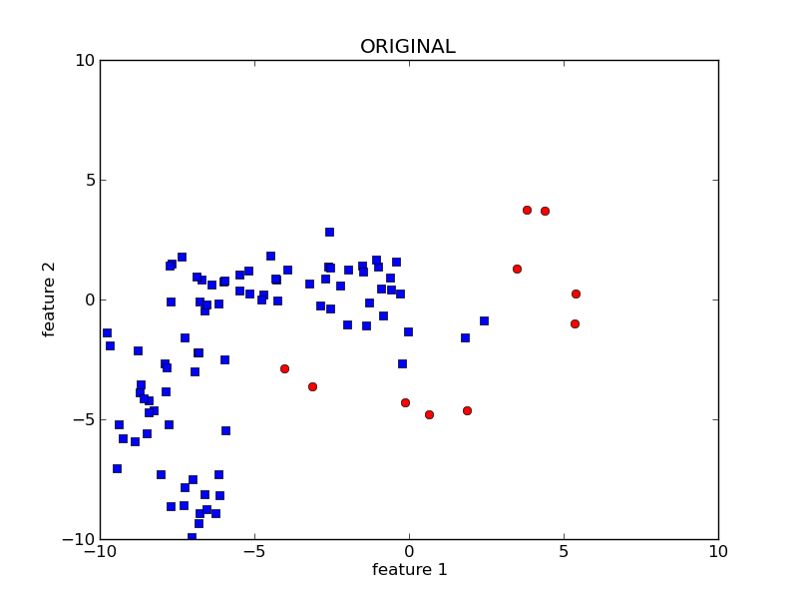
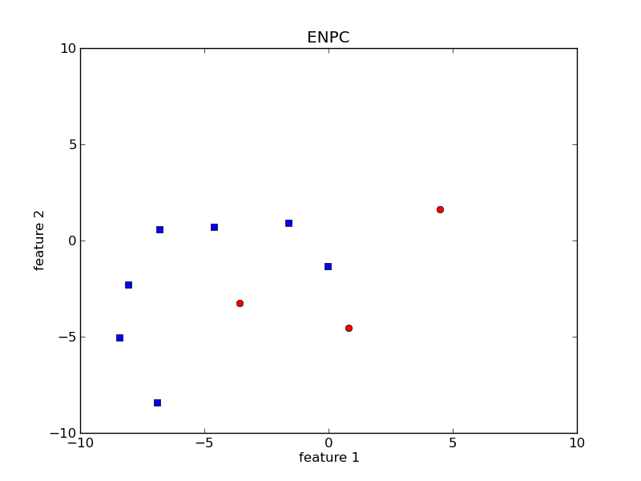
Avaliação – Visualização da redução - Banana
200 Iterações

Slide 27
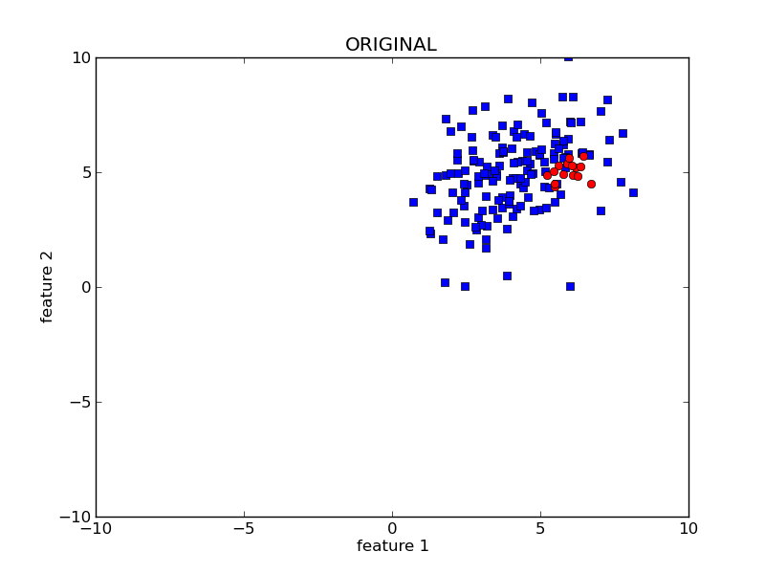
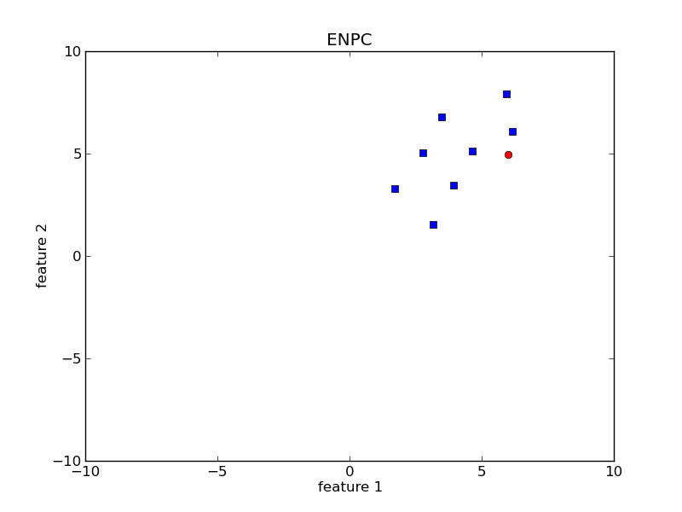
Avaliação – Visualização da redução - Normal
200 Iterações

Slide 28
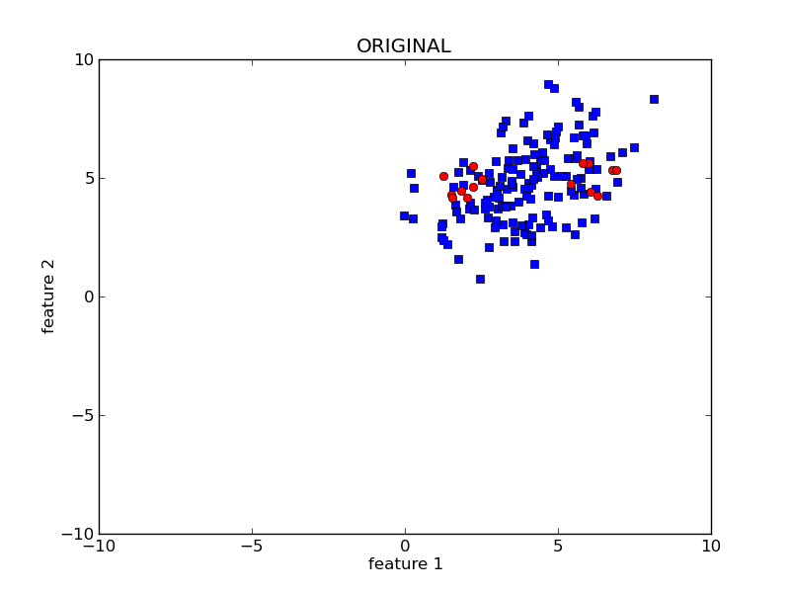
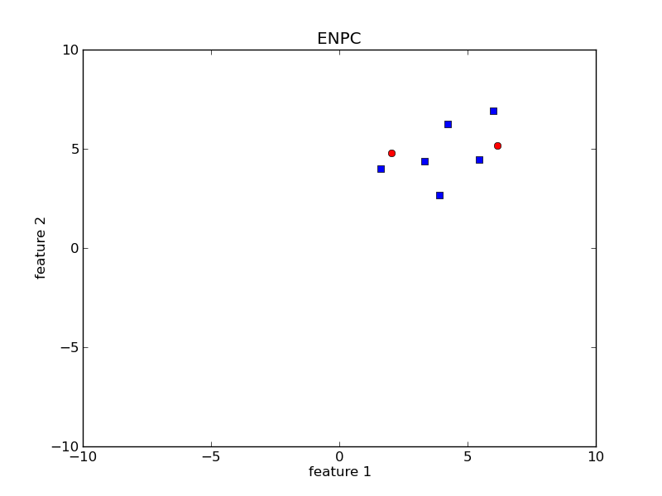
Avaliação – Visualização da redução – Norma Multimodal
200 Iterações

Slide 29
Conclusão
Ótimo desempenho em bases desbalanceadas, mas dependendo da disposição dos dados, tende a não gerar protótipos da classe minoritária. Chega a ser melhor que o KNN;
Bom desempenho em bases balanceadas chegando a ser tão bom quanto o KNN, perdendo, em alguns casos, por pouco.

Slide 30
Evolutionary Design of Nearest Prototype Classifiers
Tiago José – tjs2
Tiago Neves - tnb

